Slide 1
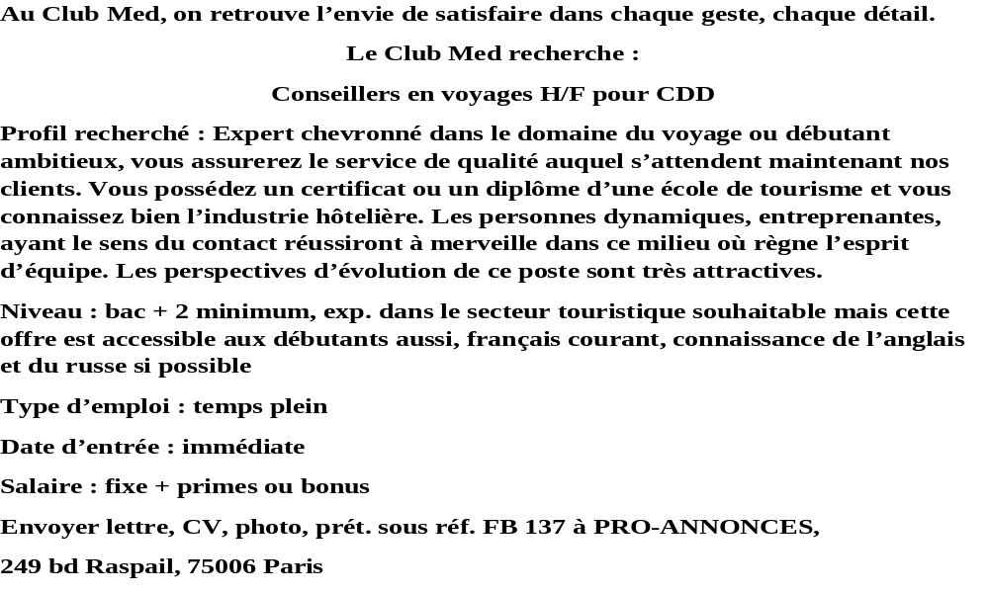


Slide 2
Cochez la bonne réponse
Il s’agit :
□ d’une offre d’emploi
□ d’une demande d’emploi
Vous connaissez les abréviations ?
Reliez :
prét. a) références
CDI b) prétentions (salaire souhaité)
exp. c) baccalauréat plus 2 années d’études supérieures
CV d) contrat à durée déterminée
réf. e) expérience
CDD f) curriculum vitae
bac+2 g) contrat à durée indéterminée
H/F h) homme / femme

Slide 3
On peut aussi trouver un emploi :
en consultant des sites spécialisés sur Internet www.linkedin.com/jobs, www.indeed.fr, www.monster.fr, www.jobijoba.com
en envoyant une lettre de candidature spontanée
par relations personnelles ou grâce au piston
en s’inscrivant sur la liste des demandeurs d’emploi de l’établissement public « Pôle emploi » exclusivement sur Internet www.pole-emploi.fr
par l’approche d’un chasseur de têtes
par le biais d’une agence d’intérim, d’un cabinet de recrutement, d’une agence de placement

Slide 4
Observez l’annonce ci-dessus, puis relevez les indications concernant
les points suivants
Annonceur ______________________________________________
Intitulé du poste __________________________________________
Profil recherché __________________________________________
Niveau d’étude ___________________________________________
Langues requises _________________________________________
Type de contrat __________________________________________
Date d’embauche (de prise en fonction) _____________________
Rémunération, avantages__________________________________
Critères souhaités ________________________________________
Perspectives d’évolution __________________________________

Slide 5
Complétez l’annonce avec les termes suivants :
bac - forfaitiste concepteur qualifié – type de contrat –
rémunération- localisation- expérience
TO TUI France
Réf : FB 270
____________________ : CDD
Poste : _____________________________
Description : capable de développer la production, chargé des négociations et des
relations avec les compagnies aériennes, les hôteliers, les restaurateurs,
les guides touristiques, les autocaristes, etc.
Formation : formation supérieure type ____________ +4 (licence de tourisme)
__________________ réussie dans une fonction similaire
____________________ : Marseille
______________________ : 60000 euros brut

Slide 6
Adjectif qualificatif (révision)
L’adjectif qualificatif s’accorde en genre et en nombre avec le nom.
Il se place généralement derrière le nom, sauf petit, bon, grand, joli, jeune, vieux, nouveau, beau, fou, excellent, bref, horrible, nombreux, vaste...
Pour former le féminin, on ajoute –E : accueillant → accueillante
Mais il y a de nombreuses exceptions :
Terminaisons au masculin singulier Terminaisons au féminin singulier
-e : serviable, tenace, intègre, agréable -e : serviable, tenace, intègre, agréable
-é : motivé, mesuré, passionné, cultivé -ée : motivée, mesurée, passionnée, cultivée
-f : attentif, impulsif, vif, sportif -ve : attentive, impulsive, vive, sportive
-eux : ambitieux, chaleureux, ennuyeux -euse : ambitieuse, chaleureuse, ennuyeuse
-el : superficiel, naturel, artificiel -elle : superficielle, naturelle, artificielle
-eur : râleur, frimeur, menteur -euse : râleuse, frimeuse, menteuse
-et : inquiet, discret, complet -ète : inquiète, discrète, complète
-er : rancunier, fier -ère : rancunière, fière

Slide 7
Accordez les adjectifs qualificatifs entre parenthèses
L’hôtesse de l’air est ____________________________ (élégant et attentif).
La réceptionniste est ____________________________ (ponctuel et souriant).
Les organisatrices d’évènements sont _____________ (rigoureux et créatif).
Les guides accompagnateurs sont _________________ (cultivé et curieux).
Les employées d’office de tourisme sont _____________ (poli et accueillant).

